Slide 1

Análisis y diseño orientado a objetos
Unidad 4.
Notes:
<número>

Slide 2

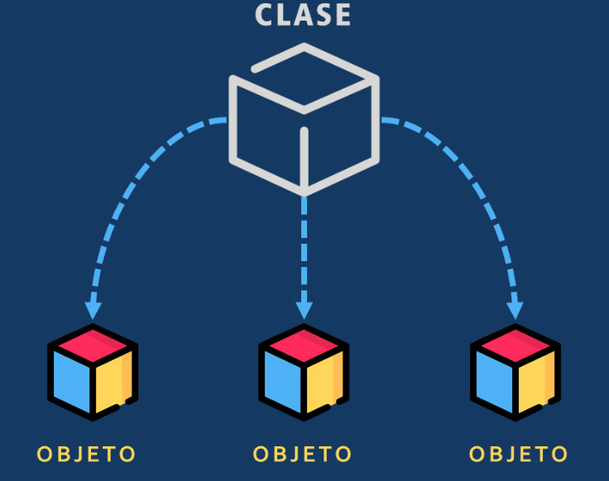
Introducción
Diseño orientado a objetos: el sistema se entiende como un conjunto de objetos que tienen unas propiedades y comportamientos propios. Los diferentes objetos interaccionan y colaboran entre ellos para realizar tareas.
UML (Unified Modeling Language): Se ha convertido en el estándar que nos permite modelar todo este sistema utilizando diferentes diagramas.
Programación orientada a objetos (POO): Es un paradigma que se basa en el concepto de objeto y cómo estos tienen un estado y un comportamiento propio.
  Ejemplo: Un boli tiene unas propiedades (color y poder escribir). Una persona tiene la propiedad de tener un boli. Pueden interaccionar asignando a la persona un boli de cierto color y que escriba cierta cadena de caracteres.
En la POO utilizamos clases que son las que definen a los objetos. Sin embargo, las clases son estáticas mientras que los objetos son dinámicos ya que solo existen durante la ejecución de un programa.

Slide 3
Principios de la POO
Abstracción: son las características específicas que puede tener cada objeto. Es decir, aquellas propiedades que lo distinguen de los demás objetos. La abstracción se refiere a cómo nos separamos de toda la información que no sea relevante para definir al objeto.
  Ejemplo. Coche:
          Propiedades: marca, modelo, color, nº de puertas, nº de plazas, tipo de techo, valor, etc.
          Comportamientos: acelerar, frenar, girar, marcha atrás, etc.
Encapsulación: cada objeto conoce su propia información y su propio comportamiento. Los objetos son cajas negras (podemos saber qué hace, pero no cómo). Las propiedades internas de un objeto se pueden modificar, pero no directamente sino utilizando las funciones dedicadas a ello.
  Ejemplo. Si nosotros hemos creado un objeto coche de color rojo y llega un punto que necesitamos cambiar su color, deberíamos llamar a la función (por ejemplo) setColor (String nuevoColor) de esta manera: objetoCoche.SetColor(verde). Así,, sabremos que hemos cambiado el color y del coche pero no sabemos internamente cómo se ha hecho.

Slide 4
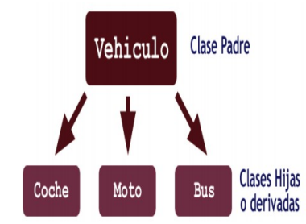
Principios de la POO
Herencia: Se basa en la re-utilización de propiedades y comportamientos que tienen en común diferentes objetos. La clase que proporciona la herencia se denomina padre y las que heredan son hijas o derivadas.
  Ejemplo. Todos los vehículos tienen una matrícula, un color, una marca, modelo, número de ruedas, etc. Sin embargo la moto tendrá una cilindrada, el coche tendrá un tipo de tracción y el bus tendrá un precio.

Slide 5
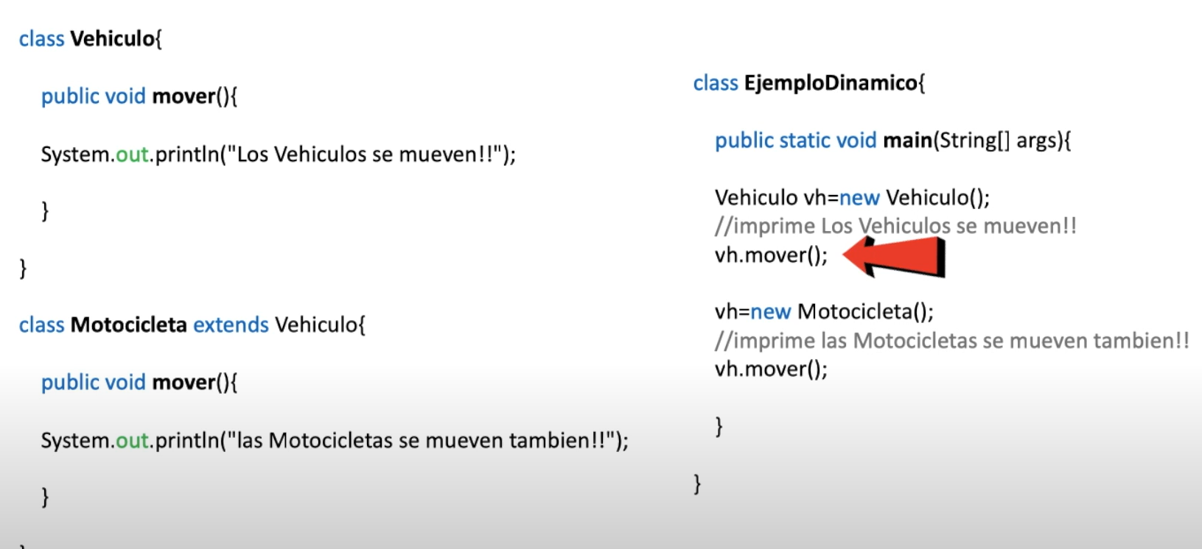
Principios de la POO
  Polimorfismo: consiste en unir un mismo nombre comportamientos diferentes, es decir, una función que se denomina de la misma manera en diferentes clases, pero según con qué objeto se le llame actuará de una manera u otra.

Slide 6
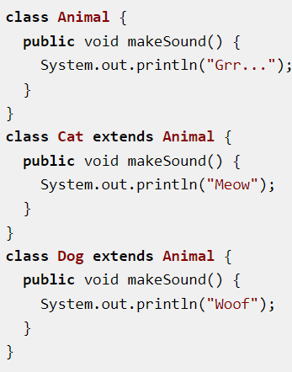
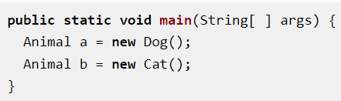
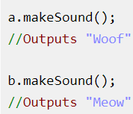
Principios de la POO
  Ejemplo de polimorfismo

Slide 7
Vídeos
https://www.youtube.com/watch?v=tTPeP5dVuA4
https://www.youtube.com/watch?v=9NynVRpZzv4
https://www.youtube.com/watch?v=tjjecfz9Cvk
https://www.youtube.com/watch?v=tTPeP5dVuA4
https://www.youtube.com/watch?v=9NynVRpZzv4
https://www.youtube.com/watch?v=tjjecfz9Cvk

Slide 8
UML
  Conjunto de herramientas que nos servirán para desarrollar un software.
  Se compone de diferentes diagramas para representar diferentes perspectivas de un sistema. Es decir, modela el software que vamos a desarrollar.
  Actualmente estamos en la versión 2.5.
  Podemos dividir todos los diagramas que engloba el lenguaje UML en dos grandes tipos:
    Estructurales: Representa la estructura estática de los objetos de un sistema.
    De comportamiento: Muestra cómo se comportan los objetos en el sistema.

Slide 9
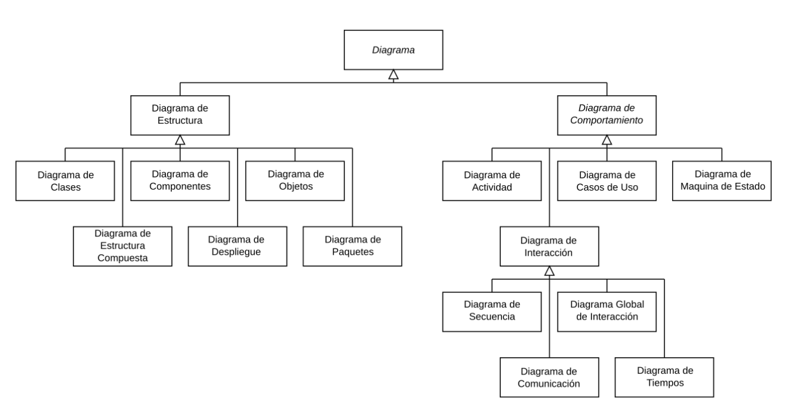
Esquema de los tipos de diagramas

Slide 10
Diagrama de clases
  Clases:
  Son el elemento principal del diagrama. Se utilizan para representar conceptos o entidades.
  Una clase nos servirá para poder definir objetos que comparten características.
  Un truco para encontrar las clases que aparecen en un enunciado es buscar los sustantivos que aparecen.
    Por ejemplo: Una persona podrá enviar mensajes.

Slide 11
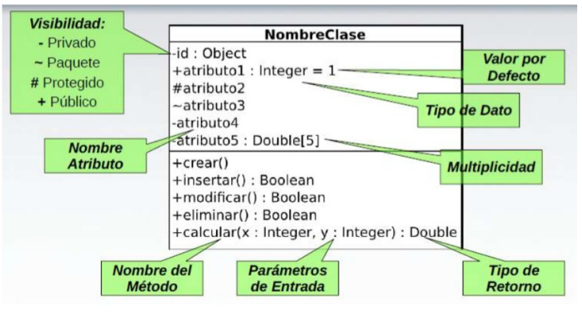
Diagrama de clases
  Es uno de los más utilizados y nos muestra las clases de un sistema, con sus atributos, las operaciones y las relaciones que tiene con las otras clases.
  La parte superior de la caja contiene el nombre de la clase, la intermedia los atributos y la de abajo los métodos u operaciones.
  Los atributos y los métodos pueden ser:
    Private: Solo son accesibles para la propia clase (-).
    Protected: Accesibles para la clase y para sus subclases (#).
    Public: Accesible desde dentro y desde fuera de la clase (+).

Slide 12
Diagrama de clases
  Relaciones
  Las diferentes clases interaccionan entre ellas a través de diferentes tipos de relaciones. Normalmente las relaciones se establecen entre dos o más clases, aunque se puede dar el caso de que una clase se relacione con ella misma (dependencia reflexiva).
  Para representar la relación de las clases en el diagrama de clases utilizamos una línea que las une. Esta línea será diferente en función de la relación.
  Propiedades de una relación:
    Multiplicidad: Indica el número de elementos que participan en una relación. Puede ser un número o un rango. En el caso de que sea un número cualquiera podemos escribir un asterísco (*) o n.
    Nombre de la relación: Nos ayuda para entender la relación.

Slide 13


Diagrama de clases
  Tipos de relaciones
  Asociación: Es la más común y se utiliza para representar dependencia semántica. Se representa con una línea continua que une las clases.
  En el ejemplo, esta relación indica que Una nave está pilotada por un piloto y que un piloto pilota una nave.
  La multiplicidad de esta relación es 1:1.
  En el ejemplo anterior, esta relación es bidireccional, es decir, desde la nave podemos acceder a piloto y desde piloto a nave. Sin embargo, también podemos hacer una asociación unidireccional. Para ello lo haremos con una flecha en el sentido de la asociación.

Slide 14
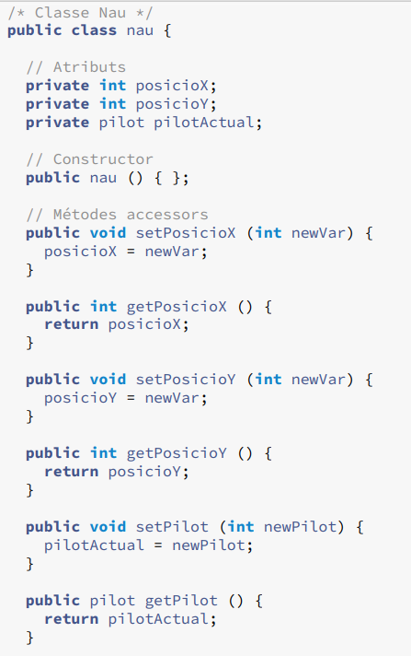
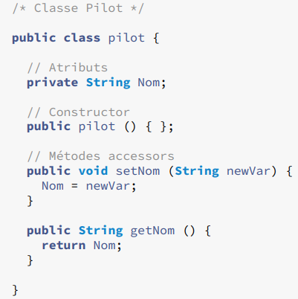
Diagrama de clases
  Normalmente las relaciones son un concepto semántico y no tienen una equivalencia exacta cuando lo pasamos al lenguaje de programación.
  El caso de la relación anterior, cuando programemos se verá de la siguiente manera.
  Ej. Representa una asociación
  Entre cliente y tarjeta de crédito.
  Especifica la multiplicidad.

Slide 15
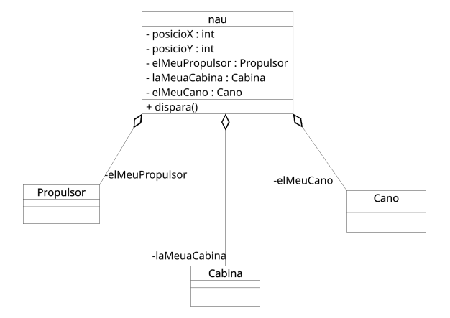
Diagrama de clases
  Tipos de relaciones
  Agregación: Indican cuando un objeto está formado por otros objetos. Es decir, un objeto es parte de otro aunque tiene existencia por si mismo.
  La relación se presenta con una línea que tiene un rombo en la parte de la clase de la que es parte.
  La forma de representar esto en java sería añadiendo tres objetos (Propulsor, Cabina, Cano) a la clase Nave.
Ej. Representa una agragación y su multiplicidad
Entre un portátil y alguno de sus componentes.

Slide 16
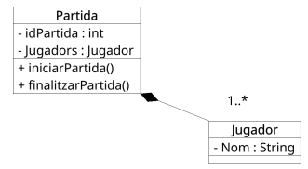
Diagrama de clases
  Tipos de relaciones
  Composición: Es muy parecida a la agregación, pero en este caso, los objetos que componen a otra clase no tienen sentido si esta no existe.
  Se representa igual que la agregación pero con el rombo relleno.
  En este caso la relación nos dice que una partida puede ser jugada por diversos jugadores. En el caso de que la partida no exista, dejarán de tener sentido los jugadores cuando esta partida acabe.
  * = (entre 0 y muchos).
  La diferencia entre agregación y composición suele ser semántica y muchos lenguajes de programación, entre ello Java, no las diferencian.
Ej. Representa una composición y su multiplicidad
Entre una persona y dos partes de su cuerpo.

Slide 17
Diagrama de clases
  ¿Con qué tipo de dato representaríais en Java
  que una partida tiene más de un jugador?

Slide 18
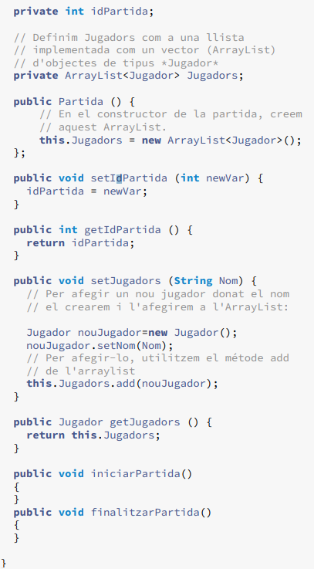
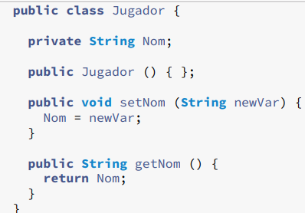

Diagrama de clases
  Recordad que ArrayList tiene los métodos add, remove, set, get.

Slide 19

Diagrama de clases
  Tipos de relaciones
  Dependencia: Se da cuando la clase requiere de un funcionalidad de otra clase.
  Se representa con una flecha discontinua desde la clase que requiere la funcionalidad a la clase que la ofrece.
  En este caso, la clase Calculadora depende de la clase Primes.

Slide 20
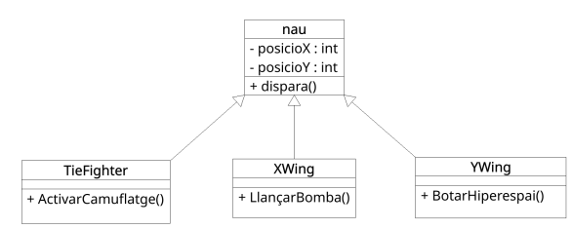
Diagrama de clases
  Tipos de relaciones
  Herencia: Es uno de los tipos de relación más interesantes y utilizados en POO. Nos permite que la clase hija herede atributos y métodos de otra clase (clase padre o superclase). Además, la clase hija puede definir más métodos y atributos.
  Se representa con una línea con un triángulo en el extremo donde se encuentra la clase que se hereda.

Slide 21
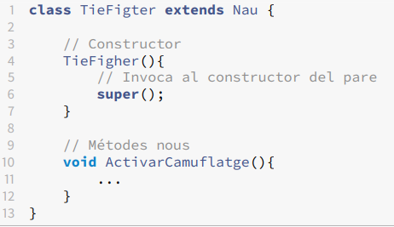
Diagrama de clases
  Tipos de relaciones
  Herencia
  En java hacemos uso de la palabra extends para indicar de qué clase hereda.

Slide 22
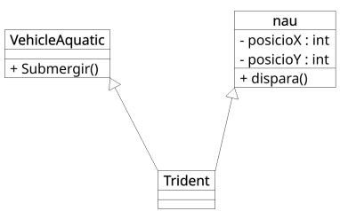
Diagrama de clases
  Tipos de relaciones
  Herencia múltiple: En algún diagrama de clases nos podemos encontrar el caso de que una clase sea una especialización de otras dos clases de las cuales hereda.
    Por ejemplo, en la siguiente imagen vemos que Tridente hereda las propiedades y métodos de las clases Nave y Vehículo acuático.
  La herencia múltiple no la soportan todos los lenguajes. En el caso de java, esta carencia se suple con las interfaces.

Slide 23
Actividades: Crea los diagramas de clases.
  Tenemos una cuenta bancaria que tiene la siguiente información: titular y cantidad de dinero. Las operaciones que podemos hacer con esta cuenta son:
    Obtener el dinero que tenemos.
    Establecer el dinero que tenemos.
    Obtener el titular.
    Establecer el titular.
    Ingresar la cantidad.
  Un cliente (Nombre y apellidos) se puede relacionar con una dirección donde vive (calle, número). Escribe la multiplicidad y el nombre de la relación.
  Una ventana de un navegador está compuesta por una cabecera, un panel y una ScrollBar. (No hacen falta atributos ni métodos). Pon la cardinalidad.
  Un empleado (Atributos: Nombre, apellidos, id. Métodos: Fichar) puede ser tanto un profesor de secundaria como un profesor técnico.

Slide 24
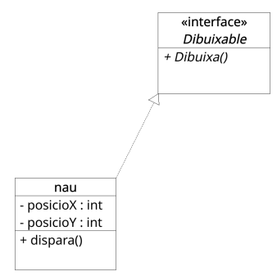
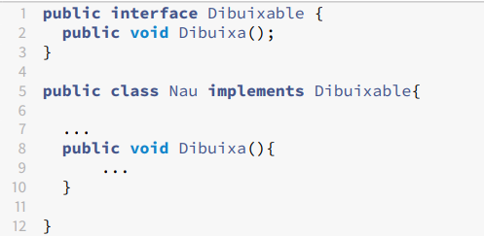
Interfaces
Se utilizan para indicar que métodos debe obligatoriamente implementar una clase, aunque estos se sobrescriban.
Los métodos que se describen deben ser de tipo public.
Como solo son declaraciones de atributos y métodos, no se pueden crear instancias de una interfaz.
Se representa con una flecha discontinua hacia la interfaz.
En java indicamos que una clase implementa una interfaz con la palabra implements

Slide 25
Interfaces
Ejemplo de interfaz: https://informaticapc.com/poo/interfaces.php
  En este caso, la clase empleado es un interfaz y nos obliga a implementar el método trabajar y no podemos crear objetos de tipo empleado.

Slide 26
DIAGRAMA DE CASOS DE USO
Son los diagramas más conocidos de UML.
Representan los actores externos que van a interactuar con el sistema y a través de qué funcionalidades (requisitos funcionales o casos de uso) se relacionan con él.
Nos mostrarán de manera visual las diferentes funciones que puede realizar cada usuario con un sistema.
Algunas de las finalidades de estos diagramas son:
  Representar los requisitos funcionales
  Representar actores externos (usuarios o otros sistemas)
  Representar la relación entre ambos.
  Guiar sobre el desarrollo del sistema. (Fase de diseño va antes que la de análisis)
  Facilitar la comunicación entre el cliente y el desarrollador.

Slide 27

DIAGRAMA DE CASOS DE USO
Elementos
Actores: son personas o no, externas al sistema que interactúan de forma directa con él, es decir, realizan alguna acción, aportan información, reciben información, etc.
  Por ejemplo: Un usuario decide registrarse en una página web.
Se representan con el siguiente dibujo y el nombre del actor abajo.
Los actores que son personas pueden ser usuarios, pero estos usuarios son de algún tipo, tienen algún rol en concreto (usuario, administrador, gerente, gestor, etc.)
Los actores que son sistemas externos pueden ser una SGBD, sistema de ficheros, etc.

Slide 28
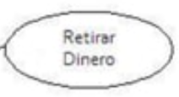
DIAGRAMA DE CASOS DE USO
Elementos
Casos de uso: representa la funcionalidad que realiza el sistema. Son una secuencia de acciones que realiza el sistema y que producen un resultado que pueda percibir y sea de utilizad para alguno de los actores.
La representación gráfica es una elipse con el caso de uso dentro.
  Por ejemplo: realizar pedido, listar productos, pedir productos, elegir personaje, etc.
Un caso de uso puede ser inicializado por el sistema y aportar información a los clientes.
  Por ejemplo: Comprobar si hay correos, actualizar la información metereológica, etc.

Slide 29
DIAGRAMA DE CASOS DE USO
Elementos
Relaciones: Conectan el caso de uso con los actores y viceversa.
Representan la interacción entre ambos y se representa con una línea continua.
Si queremos representar que un caso de uso utiliza obligatoriamente otro caso de uso, lo representamos con una línea discontinua desde el caso origen al que se incluye. (include)
En el caso de que queramos añadir un comportamiento opcional que esta en otro caso de uso utilizaremos una flecha discontinua que va desde el caso que se incluye hasta el origen. (extiende)
Existe una relación llamada generalización: un elemento comporta hereda el comportamiento de otro. Se suele utilizar en los actores.
  Por ejemplo: Un usuario administrador hereda las funcionalidades de un usuario corriente.

Slide 30
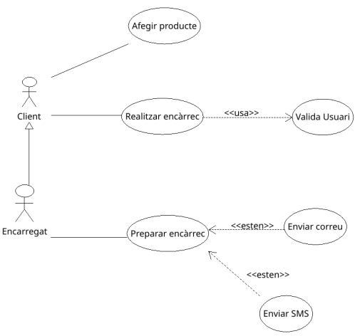
DIAGRAMA DE CASOS DE USO
Tenemos dos actores porque un encargado de la tienda puede ser también un cliente.
El cliente añade el producto y realizar el encargo. No obstante, para poder realizar el encargo es necesario que el cliente se valide de nuevo. (Será necesario que se valide, include )
Por otra parte, el encargado prepara el encargo que una vez se envíe el paquete, notificará al usuario por correo o sms. (Serán opcionales por el extend).

Slide 31
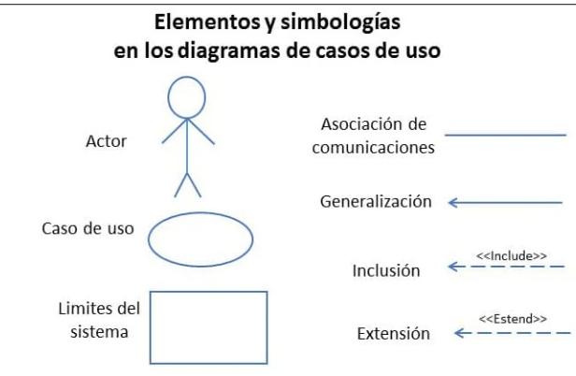
DIAGRAMA DE CASOS DE USO

Slide 32
DIAGRAMA DE CASOS DE USO
Descripción de los elementos funcionales y no funcionales.
Cuando definimos los casos de uso, es habitual describir cada caso como una secuencia de pasos que se hacen para completarlo y las excepciones que pueden haber.
Para cada caso tenemos un esquema donde se plasman los requisitos de este, que pueden ser funcionales o no funcionales. El esquema es el siguiente.
  Identificador y nombre
  Descripción
  Actores implicados
  Precondiciones: con lenguaje natural las condiciones necesarias para que se pueda realizar el caso de uso.
  Secuencia normal: En cada paso, el actor realizará una o más acciones o se realizará otro caso de uso.
  Postcondición: con lenguaje natural las condiciones que se tienen que cumplir después de cumplir el caso de uso.
  Excepciones: Comportamiento del sistema cuando se produzca una situación excepcional en algún paso.

Slide 33
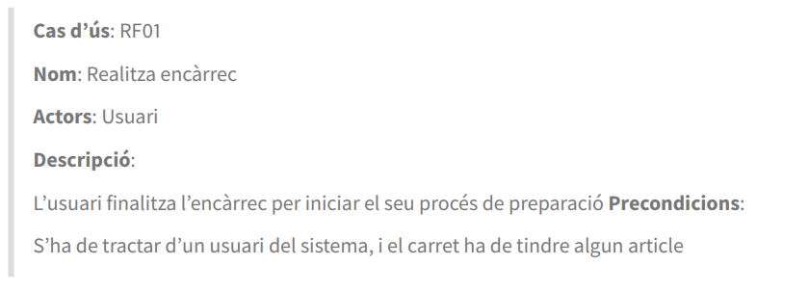
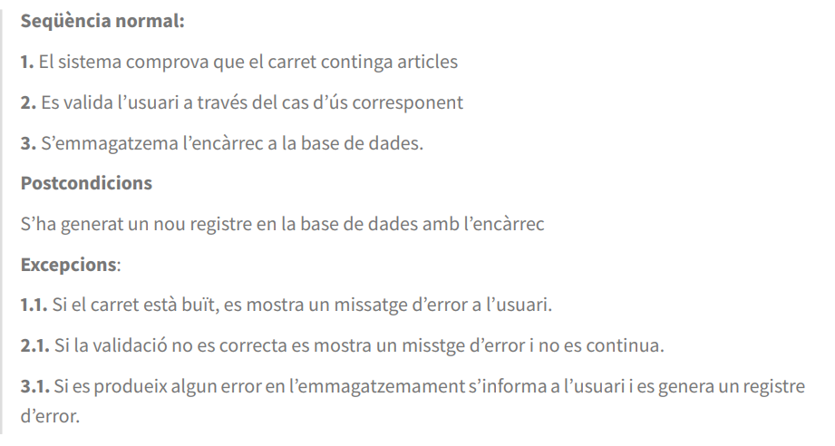
DIAGRAMA DE CASOS DE USO
EJEMPLO

